Slide 1




TRƯỜNG TIỂU HỌC TRẦN QUỐC TOẢN
CHÀO MỪNG QUÝ THẦY CÔ
VỀ DỰ GIỜ THĂM LỚP
MÔN: TIẾNG VIỆT
Giáo viên: Huỳnh Thị Liên

Slide 2



Khởi động

Slide 3
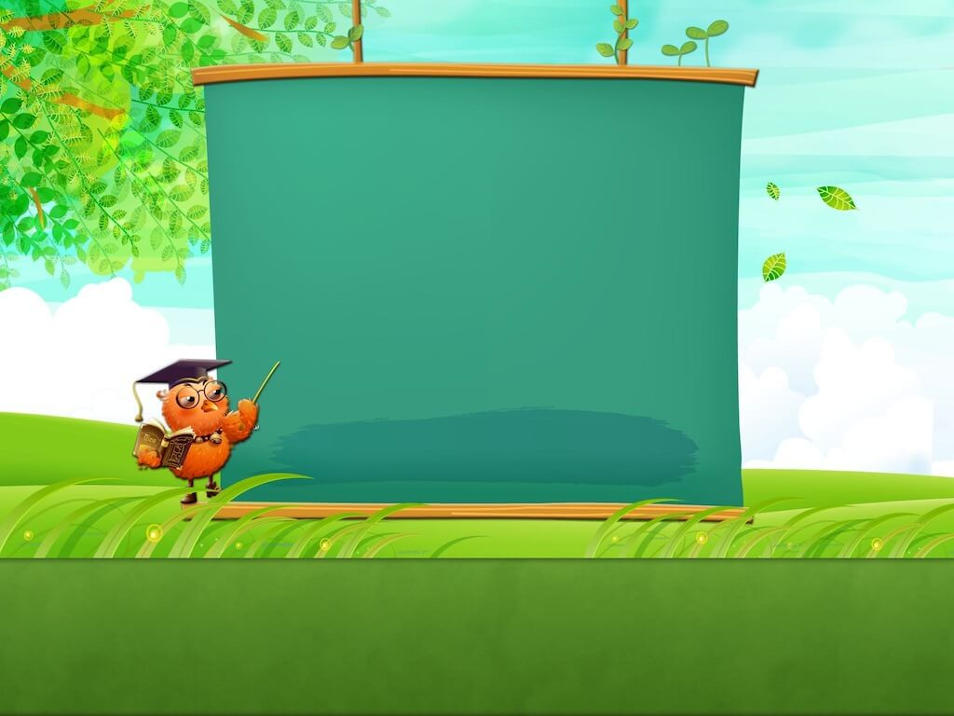




TRÒ CHƠI Ô CỬA BÍ MẬT

Slide 4

Đọc đoạn 1bài:
Người cô của bé Hương.
Trả lời câu hỏi:
Các bạn của Hương khoe về họ hàng như thế nào?

Slide 5
Đọc đoạn 1bài:
Người cô của bé Hương.
Trả lời câu hỏi:
Sau lần chuyện trò với các bạn Hương đã làm gì?

Slide 6
Đọc đoạn 3, bài
Người cô của bé Hương
Trả lời câu hỏi: Qua bài đọc, em điều hiểu gì về quan hệ giữa những người họ hàng ?

Slide 7
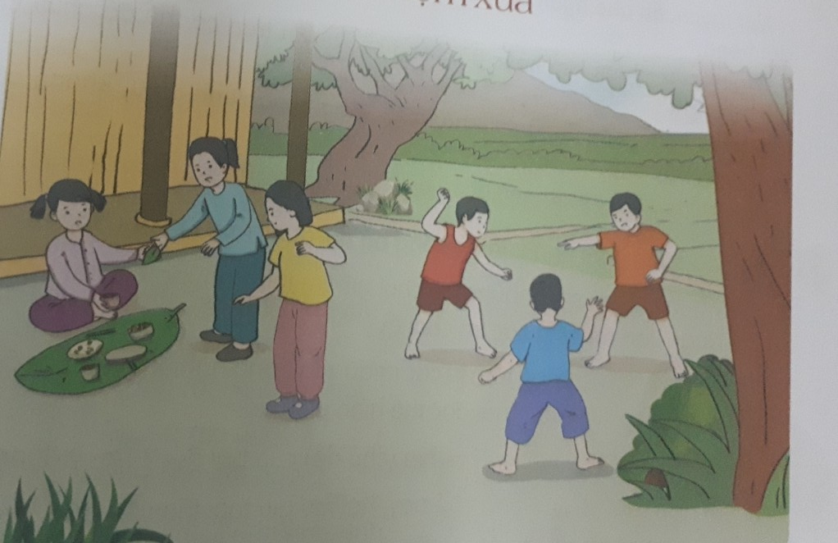

Slide 8
Thứ năm ngày 3 tháng 11 năm 2023
Bài đọc 4: Kỉ niệm xưa
Theo Lê Thanh Nga

Slide 9
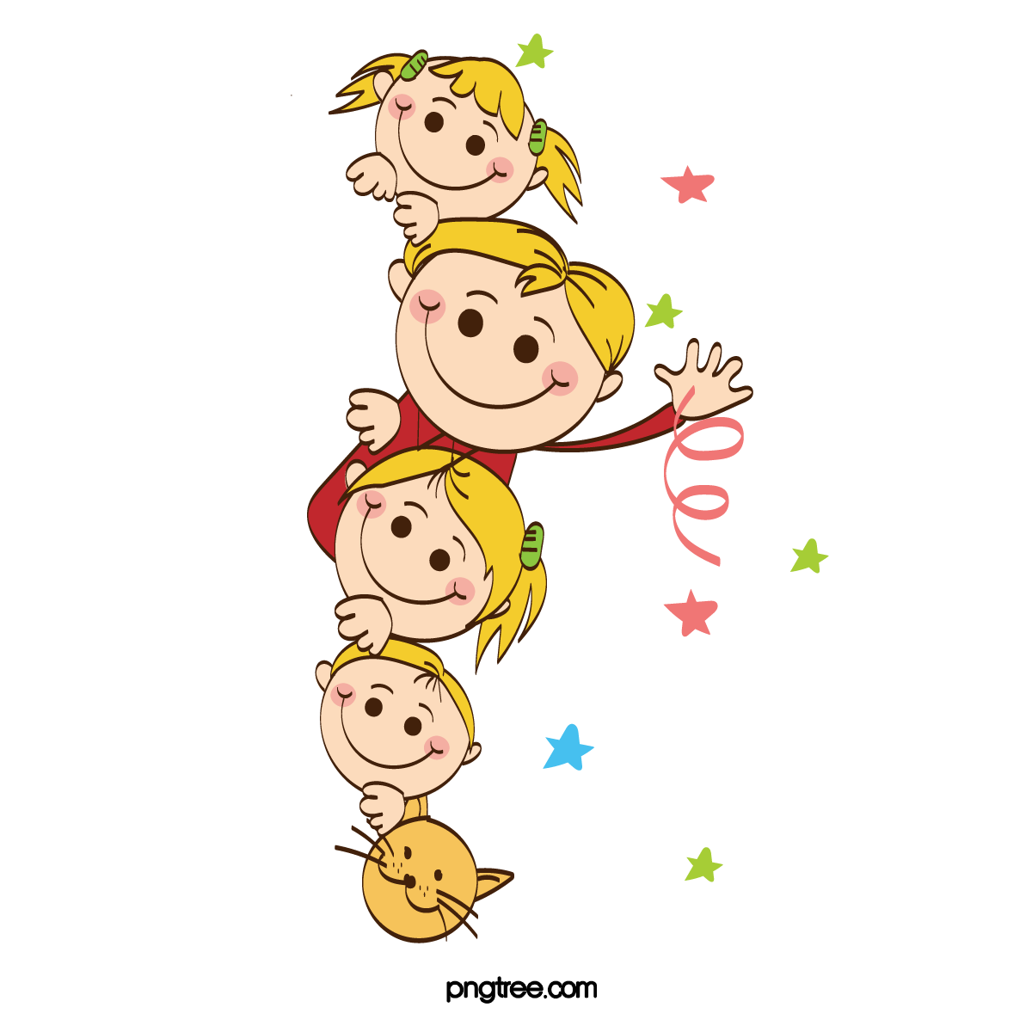


Khám phá

Slide 10
HĐ1: Đọc thành tiếng

Slide 11
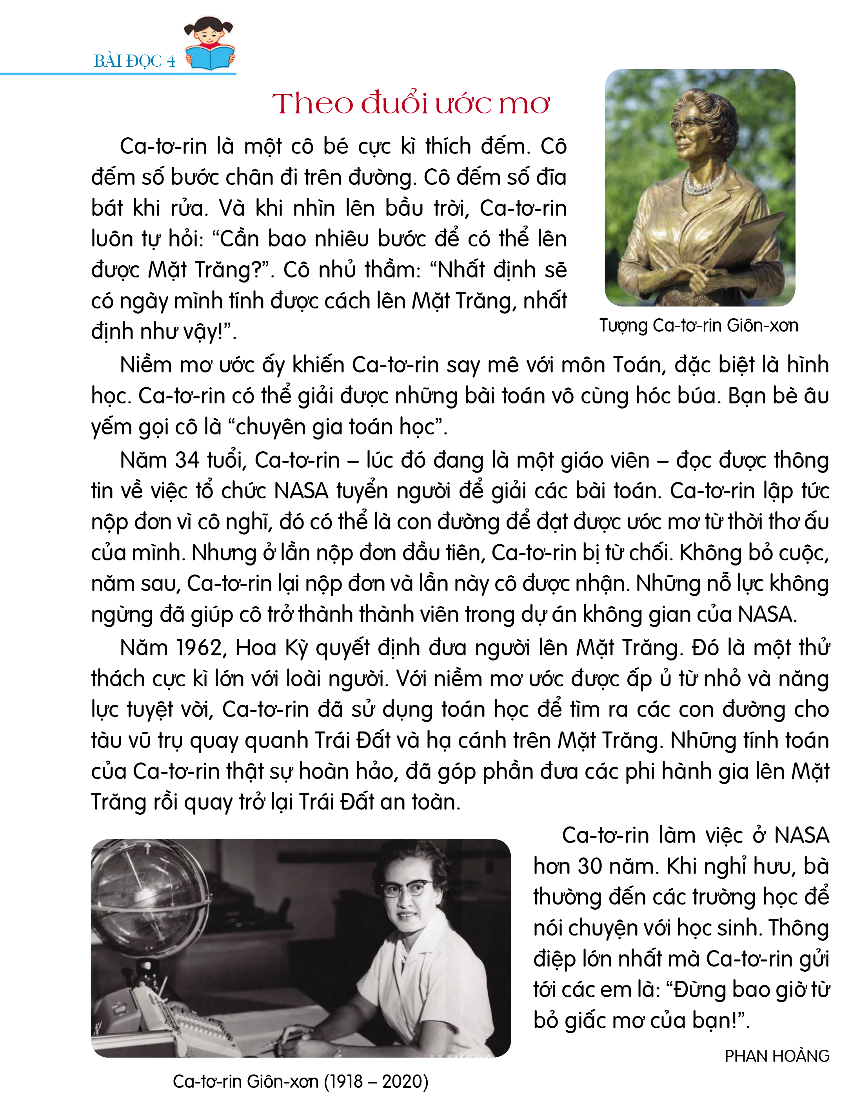

Slide 12
Kỉ niệm xưa
Ngôi nhà cũ của ông bà nội tôi nằm giữa một khu vườn rộng. Tôi nhớ mãi về căn nhà nhỏ này, nơi lưu giữ tuổi thơ yêu dấu. Ngôi nhà khung gỗ, có những cột lim lên nước đen bóng. Trong ngôi nhà mát dịu, ông nội tôi hay ngồi sau án thư bên cửa sổ, bắt mạch, kê đơn, châm cứu và bốc thuốc. Mỗi khi ông làm việc, chị em chúng tôi lại kéo nhau ra vườn chơi.
Trò chơi các chị tôi chơi mãi không chán là bán hàng. Các chị lấy dây tơ hồng mọc trên hàng rào cây cúc tần, cắt khúc ngắn để giả làm bún, phở, lấy lá dâm bụt nấu canh. Còn tôi, bé nhất hội, bán bánh đa làm từ khoai luộc. Tiếng chào mời, tiếng khen ngon, kêu nóng râm ran cả một góc vườn.
Khác với bọn con gái, lũ con trai – là anh Hải, con bác tôi và Sơn, Hữu – con cô tôi lại khoái trò chơi đánh trận. Anh Hải lớn nhất trong các anh chị em, luôn luôn nhận là tổng chỉ huy. Ba anh em đánh nhau tít mù khiến lá cây rơi lả tả. Thường là đến hồi bất phân thắng bại thì ông nội thò đầu ra cửa sổ, quát to: “Nghịch vừa vừa thôi!”
Sau này, khi đã lớn khôn, chị em chúng tôi vẫn thân thiết với nhau như hôi thơ bé. Chúng tôi hay ngồi nhắc lại những trò chơi thuở nhỏ và mảnh vườn xưa yêu dấu của ông bà nội. Phải chẳng bởi những kỉ niệm thơ bé ấy mà tình chị em con cô con cậu của chúng tôi vẫn bền chặt mãi qua thời gian?
Theo Lê Thanh Nga
1
2
3
4

Slide 13
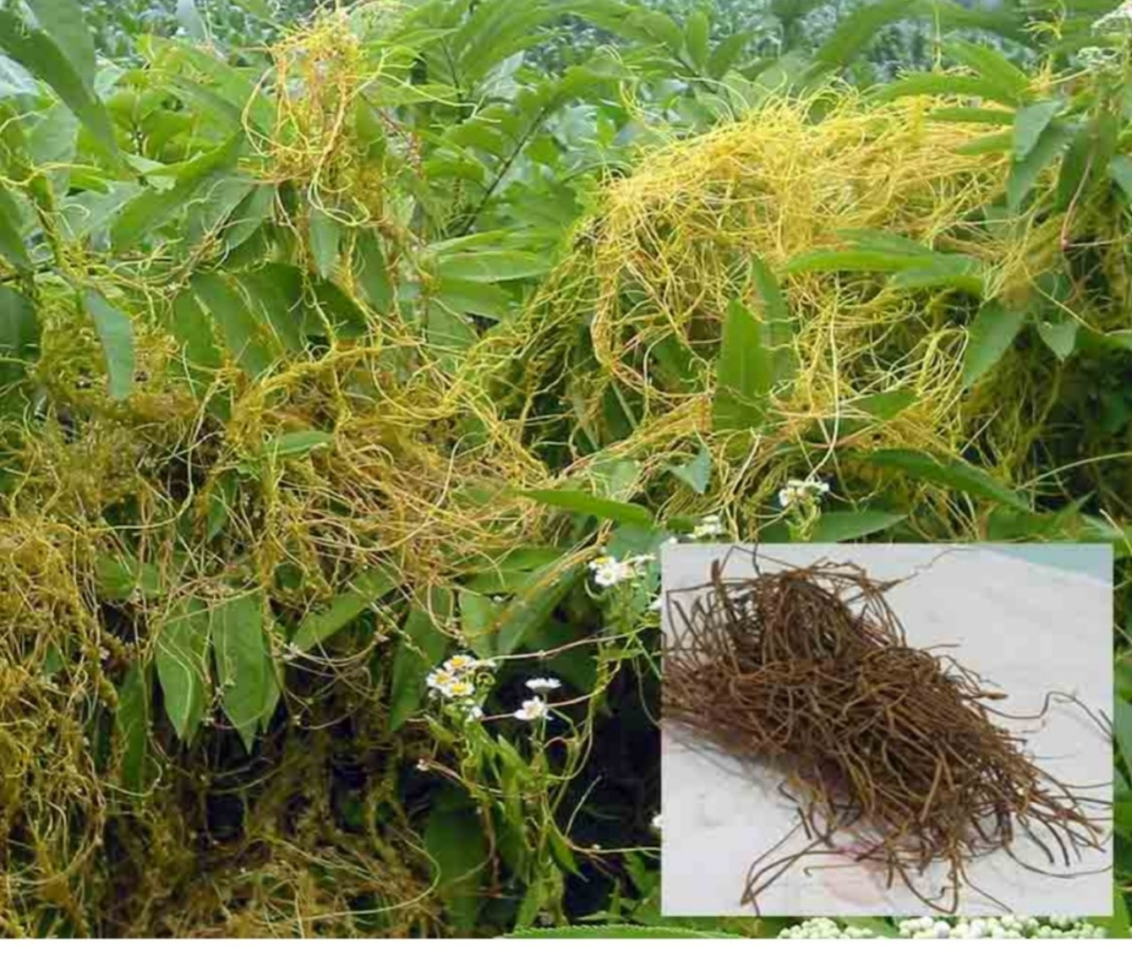
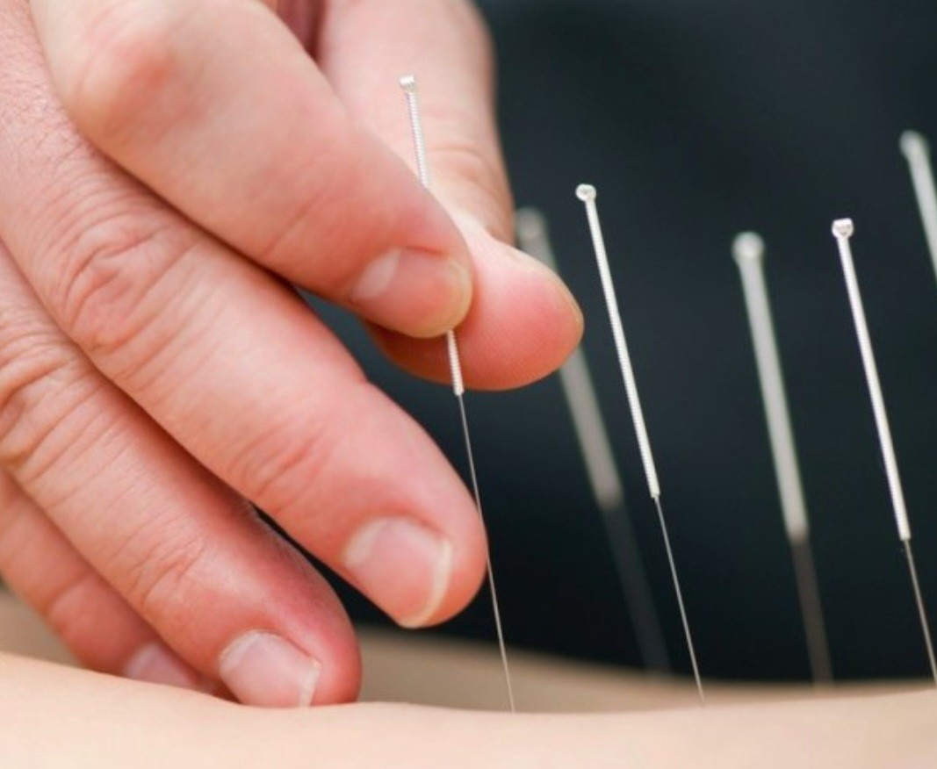
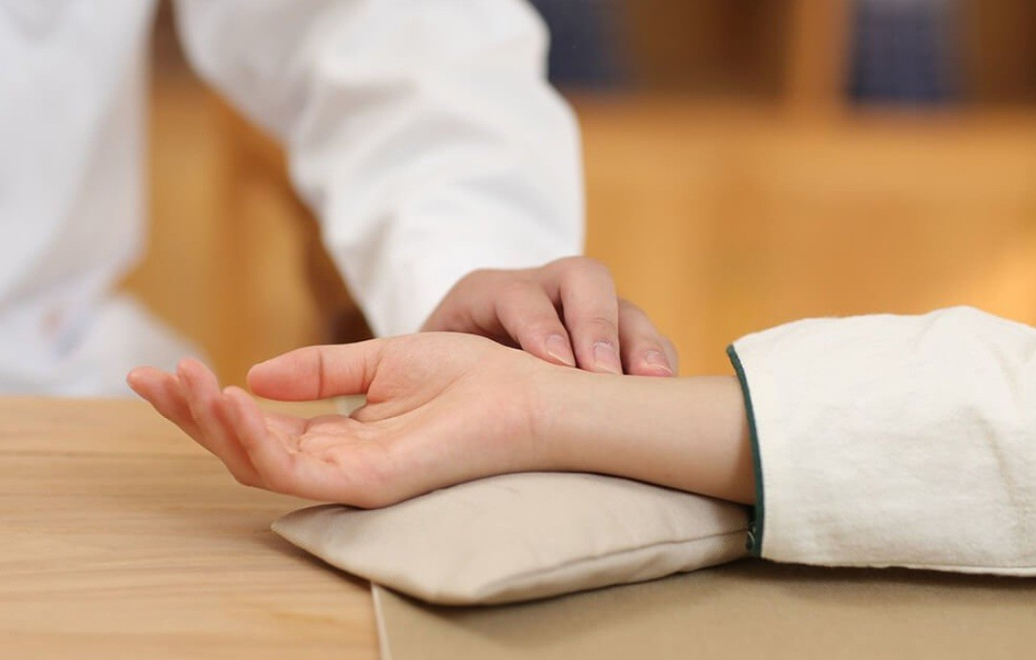
Thöù năm ngaøy 23 thaùng 11 naêm 2023
TËp ®äc
Kỉ niệm xưa
Theo Lê Thanh Nga
Luyện đọc:
Tìm hiểu bài:
Từ:
luộc
luộc
-Án thư
thưở
thuở
-Bắt mạch
-Châm cứu
-Dây tơ hồng
-Bất phân thắng bại
Câu :
- Khác với bọn con gái, lũ con trai – là anh Hải, con bác tôi và anh Sơn, Hữu – con cô tôi lại khoái trò chơi đánh trận.
Câu :
- Khác với bọn con gái, lũ con trai – là anh Hải, con bác tôi và anh Sơn, Hữu – con cô tôi lại khoái trò chơi đánh trận.

Slide 14
Kỉ niệm xưa
Ngôi nhà cũ của ông bà nội tôi nằm giữa một khu vườn rộng. Tôi nhớ mãi về căn nhà nhỏ này, nơi lưu giữ tuổi thơ yêu dấu. Ngôi nhà khung gỗ, có những cột lim lên nước đen bóng. Trong ngôi nhà mát dịu, ông nội tôi hay ngồi sau án thư bên cửa sổ, bắt mạch, kê đơn, châm cứu và bốc thuốc. Mỗi khi ông làm việc, chị em chúng tôi lại kéo nhau ra vườn chơi.
Trò chơi các chị tôi chơi mãi không chán là bán hàng. Các chị lấy dây tơ hồng mọc trên hàng rào cây cúc tần, cắt khúc ngắn để giả làm bún, phở, lấy lá dâm bụt nấu canh. Còn tôi, bé nhất hội, bán bánh đa làm từ khoai luộc. Tiếng chào mời, tiếng khen ngon, kêu nóng râm ran cả một góc vườn.
Khác với bọn con gái, lũ con trai – là anh Hải, con bác tôi và Sơn, Hữu – con cô tôi lại khoái trò chơi đánh trận. Anh Hải lớn nhất trong các anh chị em, luôn luôn nhận là tổng chỉ huy. Ba anh em đánh nhau tít mù khiến lá cây rơi lả tả. Thường là đến hồi bất phân thắng bại thì ông nội thò đầu ra cửa sổ, quát to: “Nghịch vừa vừa thôi!”
Sau này, khi đã lớn khôn, chị em chúng tôi vẫn thân thiết với nhau như hôi thơ bé. Chúng tôi hay ngồi nhắc lại những trò chơi thuở nhỏ và mảnh vườn xưa yêu dấu của ông bà nội. Phải chẳng bởi những kỉ niệm thơ bé ấy mà tình chị em con cô con cậu của chúng tôi vẫn bền chặt mãi qua thời gian?
Theo Lê Thanh Nga
1
2
3
4

Slide 15
Luyện đọc nhóm đôi

Slide 16
Luyện đọc nhóm đôi
Kỉ niệm xưa
Ngôi nhà cũ của ông bà nội tôi nằm giữa một khu vườn rộng. Tôi nhớ mãi về căn nhà nhỏ này, nơi lưu giữ tuổi thơ yêu dấu. Ngôi nhà khung gỗ, có những cột lim lên nước đen bóng. Trong ngôi nhà mát dịu, ông nội tôi hay ngồi sau án thư bên cửa sổ, bắt mạch, kê đơn, châm cứu và bốc thuốc. Mỗi khi ông làm việc, chị em chúng tôi lại kéo nhau ra vườn chơi.
Trò chơi các chị tôi chơi mãi không chán là bán hàng. Các chị lấy dây tơ hồng mọc trên hàng rào cây cúc tần, cắt khúc ngắn để giả làm bún, phở, lấy lá dâm bụt nấu canh. Còn tôi, bé nhất hội, bán bánh đa làm từ khoai luộc. Tiếng chào mời, tiếng khen ngon, kêu nóng râm ran cả một góc vườn.
Khác với bọn con gái, lũ con trai – là anh Hải, con bác tôi và Sơn, Hữu – con cô tôi lại khoái trò chơi đánh trận. Anh Hải lớn nhất trong các anh chị em, luôn luôn nhận là tổng chỉ huy. Ba anh em đánh nhau tít mù khiến lá cây rơi lả tả. Thường là đến hồi bất phân thắng bại thì ông nội thò đầu ra cửa sổ, quát to: “Nghịch vừa vừa thôi!”
Sau này, khi đã lớn khôn, chị em chúng tôi vẫn thân thiết với nhau như hôi thơ bé. Chúng tôi hay ngồi nhắc lại những trò chơi thuở nhỏ và mảnh vườn xưa yêu dấu của ông bà nội. Phải chẳng bởi những kỉ niệm thơ bé ấy mà tình chị em con cô con cậu của chúng tôi vẫn bền chặt mãi qua thời gian?
Theo Lê Thanh Nga
1
2
3
4

Slide 17
HĐ2: Đọc hiểu

Slide 18

Thứ năm ngày 23 tháng 11 năm 2023
Bài đọc 4: Kỉ niệm xưa
Theo Lê Thanh Nga
Thảo luận
nhóm
?
1. Khung cảnh ngôi nhà xưa của ông bà nội được miêu tả như thế nào?
2. Mấy anh chị em chơi những trò chơi gì?Em thích những chi tiết nào trong hai đoạn văn miêu tả các trò chơi ấy ?
3. Hình ảnh ông nội trong tâm trí các cháu vừa trang nghiêm vừa ấm áp. Hãy tìm những chi tiết trong bài đọcthể hiện điều đó ?
4. Câu nào dưới đây nói lên ý nghĩa( chủ đề ) của bài đọc? Tìm ý đúng:
a)Tôi nhớ mãi về căn nhà nhỏ này, nơi lưu giữ tuổi thơ yêu dấu.
b)Mỗi khi ông làm việc, chị em chúng tôi lại kéo nhau ra vườn chơi.
c)Sau này, khi đã lớn khôn, chị em chúng tôi vẫn thân thiết với nhau như hồi còn bé
d)Phải chăng bởi những kỉ niệm thơ bé ấy mà tình chị em con cô con cậu của chúng tôi vẫn bền chặt mãi qua thời gian.

Slide 19
1. Khung cảnh ngôi nhà xưa của ông bà nội được miêu tả như thế nào?
Ngôi nhà khung gỗ, có những cột lim lên nước đen bóng.

Slide 20
2. Mấy anh chị em chơi những trò chơi gì?Em thích những chi tiết nào trong hai đoạn văn miêu tả các trò chơi ấy ?
Mấy chị em bán hàng , đánh trận. Em thích những chi tiết ba anh em đánh nhau tít mù khiến lá cây rơi tơi tả, ….

Slide 21
3. Hình ảnh ông nội trong tâm trí các cháu vừa trang nghiêm vừa ấm áp. Hãy tìm những chi tiết trong bài đọcthể hiện điều đó ?
Cảnh ông nội ngồi sau án thư bên cửa sổ, bắt mạch, kê đơn, châm cứu và bốc thuốc thể hiện sự trang nghiêm. Còn cảnh ông thò đầu ra cửa sổ mắng yêu các cháu trai đang nghịch vừa thể hiện sự trang nghiêm vừa cho thấy tình cảm ấm áp của ông dành cho cháu.

Slide 22
4. Câu nào dưới đây nói lên ý nghĩa( chủ đề ) của bài đọc? Tìm ý đúng:
a)Tôi nhớ mãi về căn nhà nhỏ này, nơi lưu giữ tuổi thơ yêu dấu.
b)Mỗi khi ông làm việc, chị em chúng tôi lại kéo nhau ra vườn chơi.
c)Sau này, khi đã lớn khôn, chị em chúng tôi vẫn thân thiết với nhau như hồi còn bé
d)Phải chăng bởi những kỉ niệm thơ bé ấy mà tình chị em con cô con cậu của chúng tôi vẫn bền chặt mãi qua thời gian.
4. Câu nào dưới đây nói lên ý nghĩa( chủ đề ) của bài đọc? Tìm ý đúng:
a)Tôi nhớ mãi về căn nhà nhỏ này, nơi lưu giữ tuổi thơ yêu dấu.
b)Mỗi khi ông làm việc, chị em chúng tôi lại kéo nhau ra vườn chơi.
c)Sau này, khi đã lớn khôn, chị em chúng tôi vẫn thân thiết với nhau như hồi còn bé
d)Phải chăng bởi những kỉ niệm thơ bé ấy mà tình chị em con cô con cậu của chúng tôi vẫn bền chặt mãi qua thời gian.

Slide 23
5. Em có suy nghĩ gì về thông điệp của bài Kỉ niệm xưa?

Slide 24

Thứ năm ngày 3 tháng 11 năm 2023
Bài đọc 4: Kỉ niệm xưa
Theo Lê Thanh Nga
Néi dung:
Bài đọc Kỉ niệm xưa đề cao tình cảm gắn bó yêu thương giữa anh chị em họ và họ hàng nói chung.

Slide 25
LUYỆN ĐỌC NÂNG CAO

Slide 26
Kỉ niệm xưa
Ngôi nhà cũ của ông bà nội tôi nằm giữa một khu vườn rộng. Tôi nhớ mãi về căn nhà nhỏ này, nơi lưu giữ tuổi thơ yêu dấu. Ngôi nhà khung gỗ, có những cột lim lên nước đen bóng. Trong ngôi nhà mát dịu, ông nội tôi hay ngồi sau án thư bên cửa sổ, bắt mạch, kê đơn, châm cứu và bốc thuốc. Mỗi khi ông làm việc, chị em chúng tôi lại kéo nhau ra vườn chơi.
Trò chơi các chị tôi chơi mãi không chán là bán hàng. Các chị lấy dây tơ hồng mọc trên hàng rào cây cúc tần, cắt khúc ngắn để giả làm bún, phở, lấy lá dâm bụt nấu canh. Còn tôi, bé nhất hội, bán bánh đa làm từ khoai luộc. Tiếng chào mời, tiếng khen ngon, kêu nóng râm ran cả một góc vườn.
Khác với bọn con gái, lũ con trai – là anh Hải, con bác tôi và Sơn, Hữu – con cô tôi lại khoái trò chơi đánh trận. Anh Hải lớn nhất trong các anh chị em, luôn luôn nhận là tổng chỉ huy. Ba anh em đánh nhau tít mù khiến lá cây rơi lả tả. Thường là đến hồi bất phân thắng bại thì ông nội thò đầu ra cửa sổ, quát to: “Nghịch vừa vừa thôi!”
Sau này, khi đã lớn khôn, chị em chúng tôi vẫn thân thiết với nhau như hôi thơ bé. Chúng tôi hay ngồi nhắc lại những trò chơi thuở nhỏ và mảnh vườn xưa yêu dấu của ông bà nội. Phải chẳng bởi những kỉ niệm thơ bé ấy mà tình chị em con cô con cậu của chúng tôi vẫn bền chặt mãi qua thời gian?
Theo Lê Thanh Nga

Slide 27
Kỉ niệm xưa
Ngôi nhà cũ của ông bà nội tôi nằm giữa một khu vườn rộng. Tôi nhớ mãi về căn nhà nhỏ này, nơi lưu giữ tuổi thơ yêu dấu. Ngôi nhà khung gỗ, có những cột lim lên nước đen bóng. Trong ngôi nhà mát dịu, ông nội tôi hay ngồi sau án thư bên cửa sổ, bắt mạch, kê đơn, châm cứu và bốc thuốc. Mỗi khi ông làm việc, chị em chúng tôi lại kéo nhau ra vườn chơi.
Trò chơi các chị tôi chơi mãi không chán là bán hàng. Các chị lấy dây tơ hồng mọc trên hàng rào cây cúc tần, cắt khúc ngắn để giả làm bún, phở, lấy lá dâm bụt nấu canh. Còn tôi, bé nhất hội, bán bánh đa làm từ khoai luộc. Tiếng chào mời, tiếng khen ngon, kêu nóng râm ran cả một góc vườn.
Khác với bọn con gái, lũ con trai – là anh Hải, con bác tôi và Sơn, Hữu – con cô tôi lại khoái trò chơi đánh trận. Anh Hải lớn nhất trong các anh chị em, luôn luôn nhận là tổng chỉ huy. Ba anh em đánh nhau tít mù khiến lá cây rơi lả tả. Thường là đến hồi bất phân thắng bại thì ông nội thò đầu ra cửa sổ, quát to: “Nghịch vừa vừa thôi!”
Sau này, khi đã lớn khôn, chị em chúng tôi vẫn thân thiết với nhau như hôi thơ bé. Chúng tôi hay ngồi nhắc lại những trò chơi thuở nhỏ và mảnh vườn xưa yêu dấu của ông bà nội. Phải chẳng bởi những kỉ niệm thơ bé ấy mà tình chị em con cô con cậu của chúng tôi vẫn bền chặt mãi qua thời gian?
Theo Lê Thanh Nga

Slide 28

Qua bài đọc, em hiểu ý nghĩa câu chuyện muốn nói về điều gì?

Slide 29
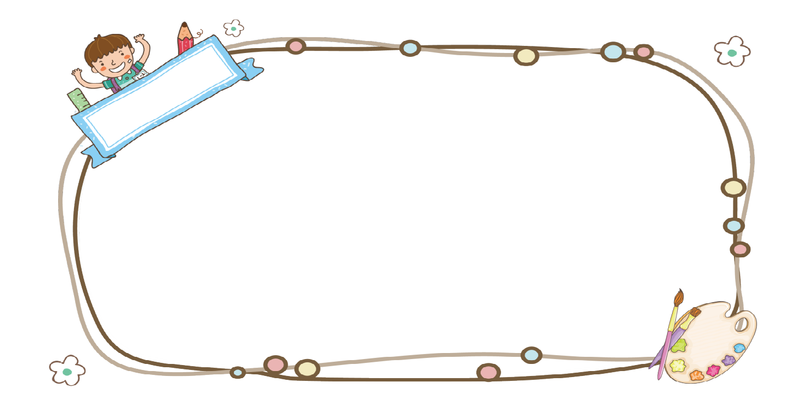
*Nội dung: Câu chuyện đề cao tình cảm gắn bó yêu thương giữa anh chị em họ và họ hàng nói chung.

Slide 30
VẬN DỤNG

Slide 31
VẬN DỤNG
Qua bài đọc, em hiểu thêm điều gì?
Em có những kỉ niệm đẹp nào, hãy kể cho cô và các bạn cùng nghe.

Slide 32


DẶN DÒ

Slide 33





Chúc quý thầy cô mạnh khỏe hạnh phúc.
Chúc các em học tập tốt!

